Slide 1
Cimabue

Slide 2
El único artista que sabe percibir muy levemente el norte de la
nueva era es Cenni Cimabue, que debe de nacer a mediados del siglo XIII.
Florentino, y formado, al parecer, con ciertos pintores de Bizancio que trabajan en la ciudad del Arno, aunque viene dándosele desde
el Renacimiento papel preponderante en la renovación pictórica, se
mueve, sin embargo, dentro de la maniera greca, dejando ver solamente
en la expresión de algunos rostros el deseo de inspirar en la naturaleza.
En su gran tabla de los Uffizi nos presenta a la Virgen en su
trono sostenido por cuatro ángeles simétricamente dispuestos, con la
cabeza inclinada y dirigiendo la mirada hacia el espectador a la manera
bizantina, e igualmente biza

Slide 3
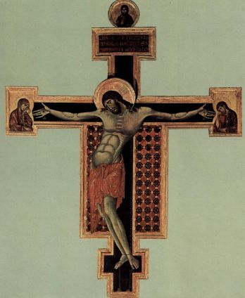
El florentino comienza su arte a la antigua, a la maniera greca, como se puede observar en su Crucufijo de la Basílica de Santo Domingo de Arezzo, de 1270, donde, como en la pintura del Duecento, la figura se muestra rígida y los pliegues son lineales

Slide 4
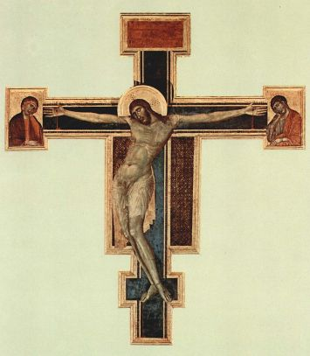
En cambio, en su Crucifijo de la Santa Croce de Florencia vemos que evoluciona su manera de retratar a Jesucristo. Cierto que la composición y la iconografía es la misma pero el representado parece más humano al mostrar en él emociones. Es más, se habla de un arte naturalista, alejado de abstracciones, aunque, por otra parte, al ser un tema religioso, la figura aparece casi transparente, etéreo, y lo consigue suprimiendo una masa plana de color.

Slide 5
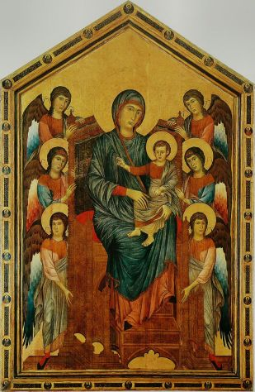
1270. Y así seguirá Cimabue, evolucionando a cada obra. Como en su Madonna entronizada con ángeles expuesta en el Museo Del Louvre, que, aunque muestre el típico fondo dorado bizantino, innova en la gama de colores y los pliegues, así como en la arquitectura fingida del fondo, pretendiendo crear sensación de profundidad.

Slide 6
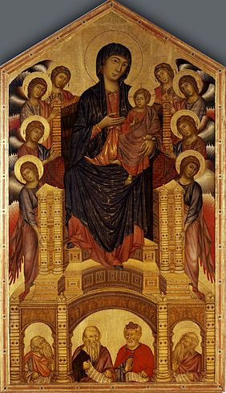
Hacia 1286.
Cenni di Pepo, llamado Cimabue.
MADONA IN MAESTA.
Témpera sobre tabla. 385 x 223 cm.
Iglesia de la Trinità, actualmente en la Galleria degli Uffizi, Florencia.
La evolución sigue su curso, aquí la Virgen parece más humana al tratarse con mayor volumetría, y la inclusión de numerosos ángeles, lo que no deja de decirnos que el autor se supera en cuanto a la composición.

Slide 7
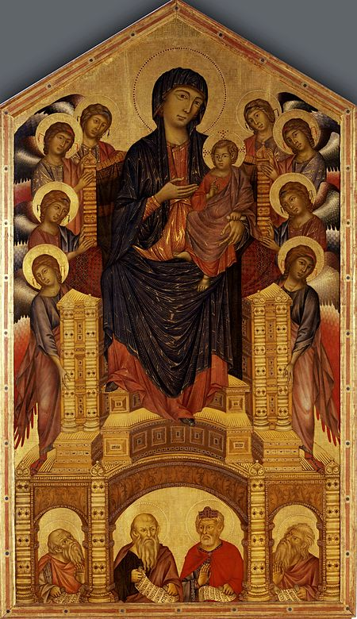
Es un tipo de Virgen hodegetria, que señala al Niño como camino de salvación.
Está en el centro, sentada, con el hijo sobre sus rodillas, mostrándoselo a los fieles.
En la base se ven cuatro profetas sorprendidos por la aparición de la Virgen con el Niño: Jeremías, Abraham, David e Isaías.
A ambos lados del trono en el que se sienta la Virgen, aparecen los ángeles en planos superpuestos.
La influencia bizantina se evidencia en el hieratismo de las figuras, sobre todo de la parte superior, así como en el uso de un fondo dorado.
Otros rasgos en los que se nota la influencia bizantina son las figuras de la Virgen y el Niño bendiciendo, así como el color de la ropa. Sin embargo, consigue profundidad gracias a la forma del trono y la posición de los ángeles.
Los rostros de los profetas son muy expresivos y realistas; la Virgen en cambio, es más suave y dulce.
Se la considera un modelo perfeccionado respecto a la Maestà del Louvre.
Sus formas ricas en matices evidencian una influencia en el modelado de la escultura románica.

Slide 8
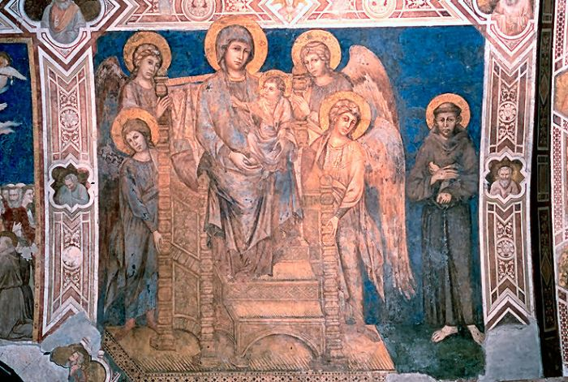
1285 – 1288. Cimabue. Maestà con cuatro ángeles y san Francisco, técnica del fresco, Basílica inferior de Asís.
En Asís, centro de producción artística del momento, Cimabue sigue evolucionando en cuanto a composición. Sus frescos en la Basílica superan las características pictóricas de sus trabajos sobre tabla, destacando esta Maestà, donde el naturalismo sólo será superado en la época por su discípulo Giotto.

